Slide 1
Jak prodat sloníka: vytváření výzkumné zprávy 2
ZURn6337 Fokusní skupiny

Slide 2
O čem to dnes bude?
O tom, jak napsat dobrou metodologickou část ZZ
O tom, jak pracovat s programem Atlas.ti

Slide 3
Metodologická („technická“) část výzkumné zprávy
Obecně
Účel: Popis a vysvětlení základních kroků výzkumu a odpověď na základních otázky čtenáře/ky:
  Co?
    Co je předmětem vašeho výzkumu (jaké je téma)
  Proč?
    Proč něco takového zkoumat?
    Definice výzkumného problému a výzkumné otázky
  Jak?
    Jakou techniku jste pro realizaci výzkumu použili?
    Proč právě tuto?
    „Na kom“ jste výzkum provedli?
    Jak jste účastníky získali?
    Nakládali jste s nimi korektně a eticky?
Vhodná část pro „začátek psaní“ (byť se bude třeba později zkracovat).

Slide 4

Metodologická („technická“) část výzkumné zprávy
Obecně
Proč zkoumat něco takového?
  Legitimizace na odborném základě
  Legitimizace na „praktickém“ základě
Proč FG (ne dotazník, rozhovor, přehledová studie) a jak to vypadalo?
  Kolik jich bylo?
  Kdy byly realizovány?
  Jak dlouho trvala?
  Kolik účastníků/ic a realizátorů/ek?
  Jak byli realizátorky/ři kompetentní?
  Jak byla zajištěna etika
    Infosouhlas
    Školení
    Schválení etickou komisí
    Nakládání s daty a proces anonymizace (vysvětlení i pro čtenáře)
  Incentivy (jaké a jak předány)?

Slide 5

Metodologická („technická“) část výzkumné zprávy
Obecně
Cílová skupina
  O koho šlo a proč zrovna tato?
    Alternativně:
    Proč zrovna tato/tyto lokality?
    Proč zrovna tato nebo tyto instituce?
  Měnilo se nějak vzorkování v průběhu?
  Kde se (všechny) FG odehrály?
  Jak jste je získaly/i?
  Jaké mají základní charakteristiky?
Na co jste se ptali?
  Jak vypadal (zhruba) scénář/témata?
    Byl pilotován?
  Možné přiložit jako přílohu
  Možné se odkazovat na otázku poznámkou pod čarou, nadpisy, parafrází v textu
  Vznikl nějaký sekundární obsah (obrázky, fotografie,…), k čemu sloužil a jak by použit?

Slide 6
Metodologická („technická“) část výzkumné zprávy
Obecně
Analýza:
  Čím aplikovaněji výzkum, tím odlehčenější a „polidštěnější“
  Co byl váš datový materiál (poznámky + nahrávka->přepis)
    Jakou techniku jste použili?
    Jak jste přepis realizovali?
  Jakou jste použili metodu analýzy a proč?
    Odkud se bere
    Proč je vhodná
  Pokud metoda vyžaduje, vysvětlete „epistemologický baťůžek“
  Jaký byl analytický postup
    Kroky analýzy a proces přetváření dat do výsledků
    S jakými kategoriemi analýza pracuje a je třeba je znát? (teoretická saturace apod.)

Slide 7
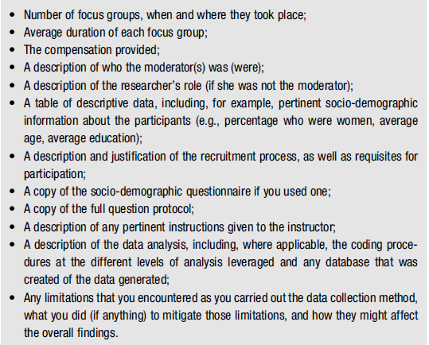
Metodologická („technická“) část výzkumné zprávy
Checklist

Slide 8

FG v kombinaci s jinými technikami (triangulace)
FG jsou velmi vhodné pro výzkum používající smíšené metody (mixed-methods)
Je třeba vysvětlit, jaká je role FG
  Hlavní metoda a výzkum (ostatní servisní)
  Vedlejší metoda a výzkum (FG servisní)
Jak budou prezentovány výsledky
  Samostatné studie
  Jeden celek

Slide 9
FG v kombinaci s jinými technikami (triangulace)
Dotazníkové šetření (survey):
  Proč bylo třeba doplnit (došetření nejasností, prohloubení, pilotáž nástroje)
  Jak dopadlo
Experiment:
  Proč bylo potřeba doplnit (došetření nejasností, pilotáž podnětů, ověření funkčnosti prostředí, ověření vazby proměnných)
  Jak dopadlo
Rozhovor
  Proč bylo potřeba doplnit (došetření nejasností, prohloubení bodových zjištění, doplnění skupinové dynamiky individuálním jevům)
  Jak dopadlo

Slide 10
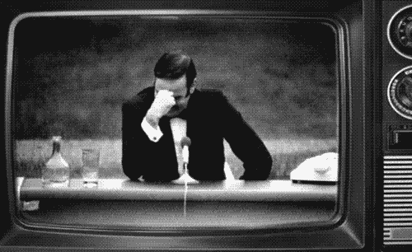
Atlas.ti
Úvod do práce s programem

Slide 11

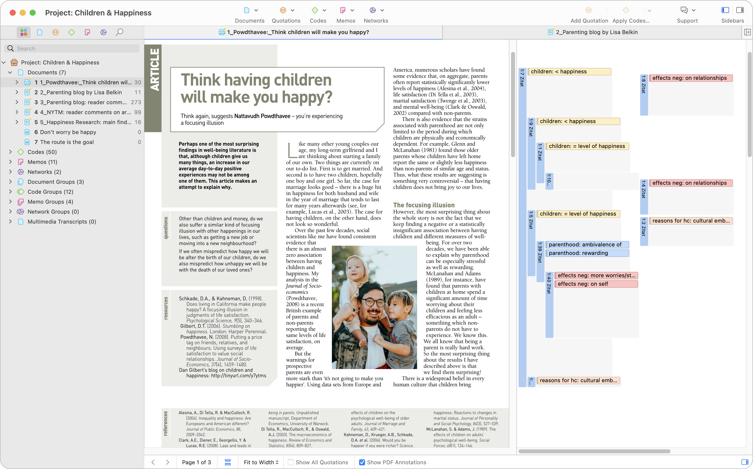
Atlas.ti
Software pro kvalitativní (částečně i kvantitativní) analýzu dat.
PC Studia 5.27

